Slide 1
Дипломный проект: автоматизация технологического узла разделения этан-этиленовой фракции в колонне К-303
Выполнил: Насыров Б.И.
Проверила: Сергеева Г.А.

Slide 2
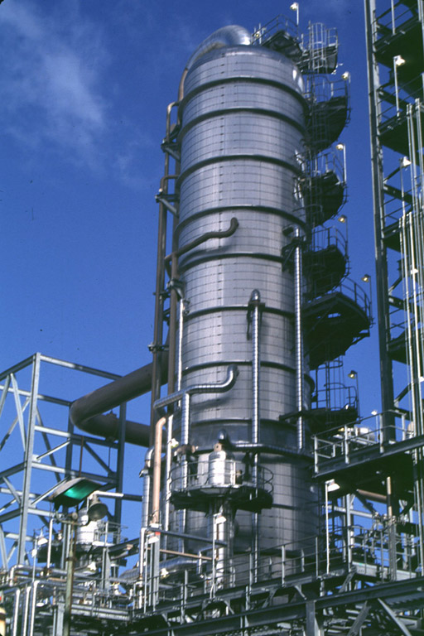
Содержание
ОПИСАНИЕ ТЕХНОЛОГИЧЕСКОГО ПРОЦЕССА
АВТОМАТИЧЕСКАЯ СХЕМА РЕГУЛИРОВАНИЯ
АНАЛИЗ УСТОЙЧИВОСТИ СИСТЕМЫ АВТОМАТИЧЕСКОГО РЕГУЛИРОВАНИЯ
РАСЧЕТ НАСТРОЕК РЕГУЛЯТОР
СХЕМА ЩИТА УПРАВЛЕНИЯ
БЕЗОПАСНОСТЬ И ЭКОЛОГИЧНОСТЬ ТЕХ.ПРОЦЕССА
ТЕХНИКО-ЭКОНОМИЧЕСКИЕ ПОКАЗАТЕЛИ

Slide 3
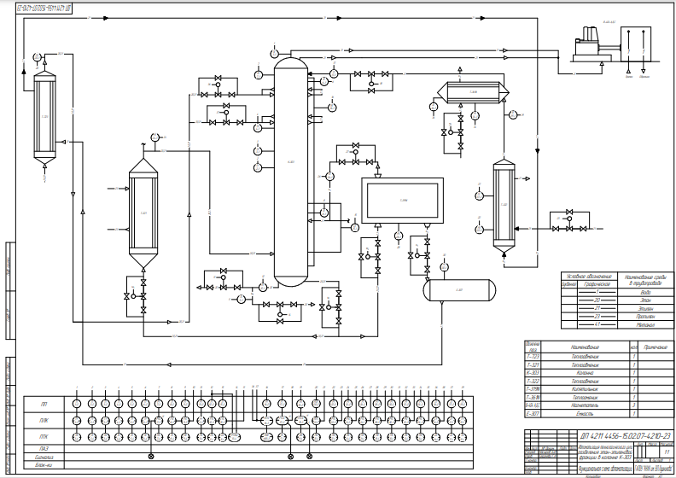
ОПИСАНИЕ ТЕХНОЛОГИЧЕСКОГО ПРОЦЕССА

Slide 4
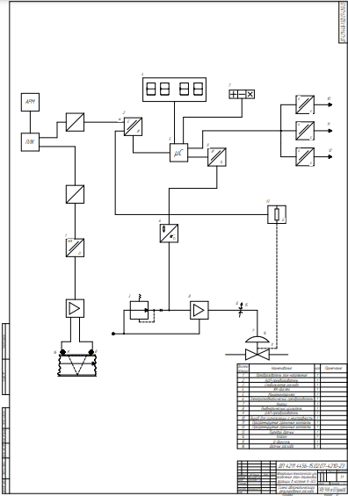
АВТОМАТИЧЕСКАЯ СХЕМА РЕГУЛИРОВАНИЯ

Slide 5
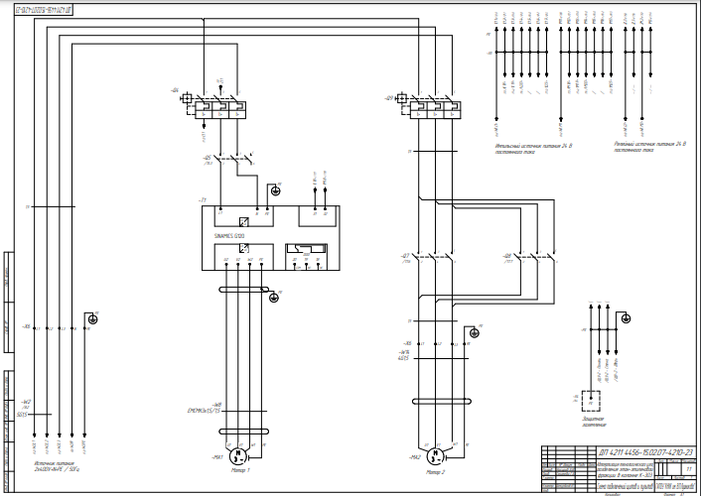
СХЕМА ЩИТА УПРАВЛЕНИЯ

Slide 6
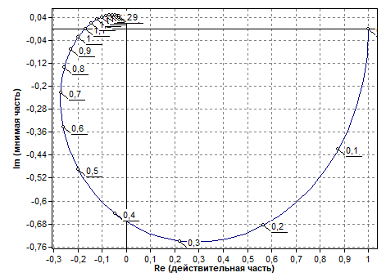
АНАЛИЗ УСТОЙЧИВОСТИ СИСТЕМЫ АВТОМАТИЧЕСКОГО РЕГУЛИРОВАНИЯ

Slide 7
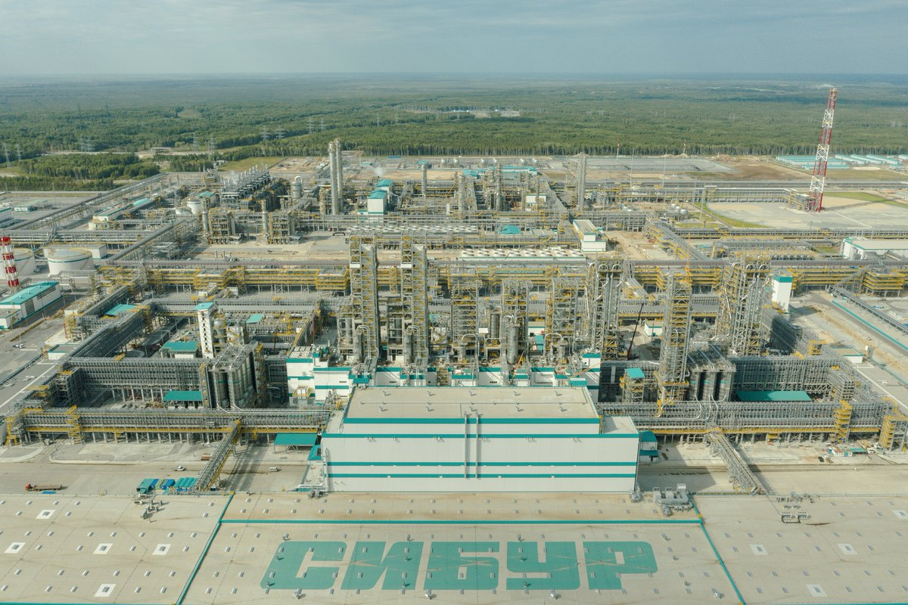
БЕЗОПАСНОСТЬ И ЭКОЛОГИЧНОСТЬ ТЕХ. ПРОЦЕССА
Площадь помещения | 203 м²
Площадь окон | 38,57 м²
Нормативный коэффициент естественного освещения (КЕО) | 1,5

Slide 8
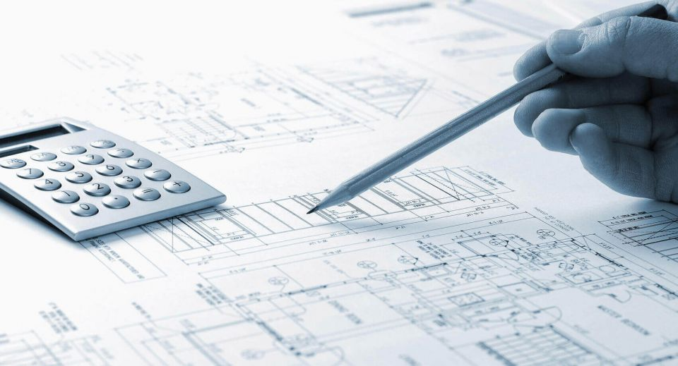
ТЕХНИКО-ЭКОНОМИЧЕСКИЕ ПОКАЗАТЕЛИ
Товарная продукция | 1240411,5 тыс. руб.
Реализованная продукция | 1267356,4 тыс. руб.
Эффективность работы предприятия | 53,01
Эффективность использования оборотных средств | 0,029

Slide 9
СПАСИБО ЗА ПРОСМОТР!

